Slide 1
Tự nhiên và Xã hội

Slide 2
KHỞI ĐỘNG
- Thi tìm nhanh các đồ dùng trong nhà nếu sử dụng không cẩn thận, không đúng cách có thể gây nguy hiểm cho bản thân hoặc người khác.

Slide 3
Bài 3
An toàn khi ở nhà (tiết 1)

Slide 4
HOẠT ĐỘNG 1
Tìm hiểu nguyên nhân có thể dẫn đến bị thương khi ở nhà
Quan sát tranh và TLCH:
Mọi người trong mỗi tranh đang làm gì?
Việc làm nào có thể gây đứt tay, chân; bỏng; điện giật?
Nếu là bạn Hà, bạn An em sẽ nói gì và làm gì?

Slide 5
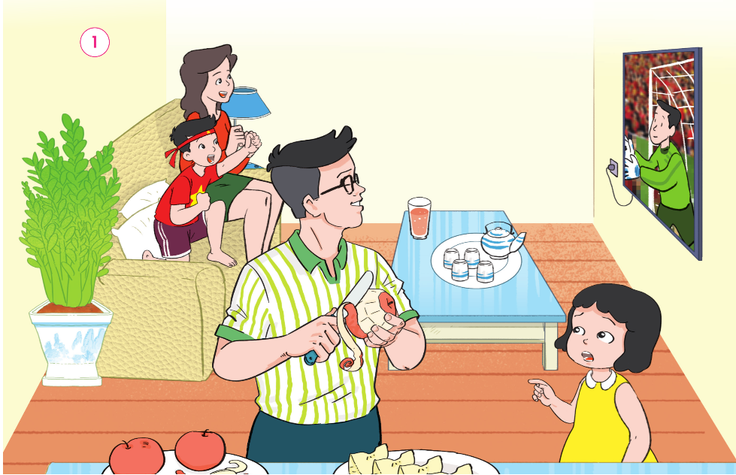
Bố ơi, dao sắc lắm, cẩn thận kẻo bị đứt tay bố ạ!

Slide 6
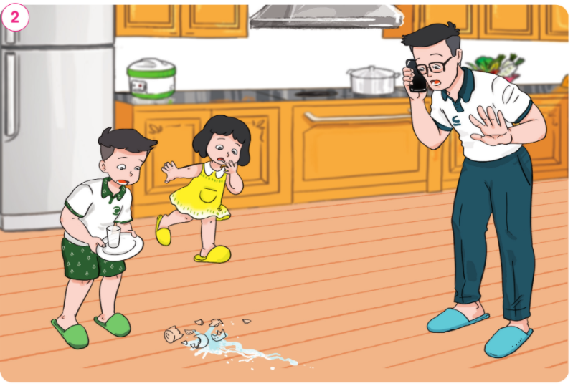
Anh cẩn thận không dẫm vào mảnh thủy tinh nhé!

Slide 7
Anh không được chơi gần ổ điện và cầm dây điện như thế, rất nguy hiểm!
Mẹ nên cắm dây vào ổ điện trong góc tường và nên tập trung khi là quần áo!

Slide 8
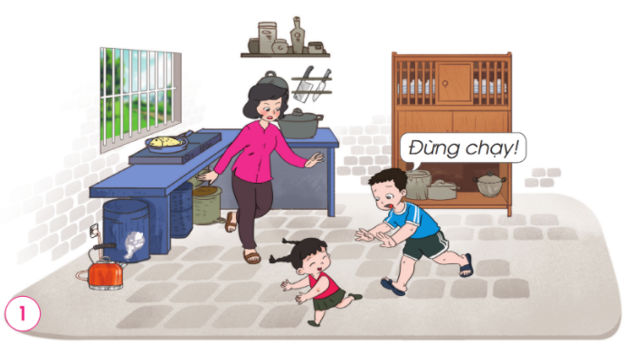
An chặn em lại và nói: “Em không được chạy nhảy trong bếp,
rất nguy hiểm!”

Slide 9
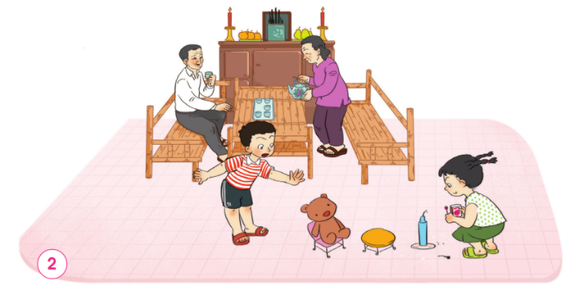
An ngăn em lại và nói: “Em không được nghịch diêm, sẽ bị bỏng đó!”

Slide 10
HOẠT ĐỘNG 1
Tìm hiểu nguyên nhân có thể dẫn đến bị thương khi ở nhà
Một số nguyên nhân
Đứt tay do sử dụng dao không cẩn thận.
Bỏng do nước sôi hoặc nghịch lửa.
Đứt tay, chân do mảnh vỡ không được thu dọn đúng cách.
Bỏng do bàn là nóng.
Điện giật vì chơi gần ổ điện và cầm dây điện.

Slide 11
HOẠT ĐỘNG 2
Xử lí tình huống khi bản thân và người khác bị thương
Mở VBT làm câu 2 theo cặp
Câu 2: Khoanh vào chữ cái trước ý trả lời của em.
Em làm gì khi bản thân hoặc người khác bị thương?
Kêu khóc ầm ĩ B. Báo ngay cho người lớn
C. Gọi điện thoại tới số 115 D. Không làm gì

Slide 12
Đóng vai xử lí tình huống

Slide 13
Nếu bản thân và người khác bị thương, hãy báo ngay cho người lớn hoặc gọi điện thoại tới số 115 khi thật cần thiết.

Slide 14
Bài 3
An toàn khi ở nhà (tiết 2)

Slide 15
HOẠT ĐỘNG 3
Xác định cách sử dụng an toàn một số đồ dùng trong nhà
Làm Câu 3 VBT và giải thích lựa chọn
x
x
x

Slide 16
HOẠT ĐỘNG 4
Những lưu ý khi SD một số đồ dùng trong nhà để đảm bảo an toàn
Quan sát bộ tranh đồ dùng trong nhà
+ Nhóm 1 + 2: Chọn đồ dùng có thể gây đứt tay
+ Nhóm 3 + 4: Chọn đồ dùng có thể gây bỏng
+ Nhóm 5 + 6: Chọn đồ dùng có thể gây điện giật
- Trong trường hợp nào chúng có thể gây nguy hiểm? Nêu một số lưu ý khi sử dụng để đảm bảo an toàn.

Slide 17
Một số đồ dùng trong nhà có thể gây nguy hiểm. Vì vậy, ban nhớ sử dụng chúng đúng cách nhé!

Slide 18
HOẠT ĐỘNG 5
Tìm các ĐD trong gia đình có thể dẫn đến bị thương, nguy hiểm
Thực hiện Câu 4 VBT
Quan sát các đồ dùng trong nhà mình và hoàn thành bảng:
Loại đồ dùng | Tên một đồ dùng
Đồ dùng sắc nhọn, có thể gây đứt tay, chân.
Đồ dùng có thể gây bỏng.
Đồ điện có thể gây điện giật.
dao, kéo...
bàn là
ổ điện

Slide 19
Củng cố - Dặn dò

